Slide 1


9.1 网络访问方式
9.2 数据解析
9.2.1 JSON格式解析
9.2.2 SAX方式解析
9.3 获取网络状态
9.4 JavaScript与Java交互
9.4.1 WebView
9.4.2 在WebView中使用JavaScript

Slide 2
9.1 网络访问方式
Android与服务器通信的方式一般有两种：
  HTTP通信方式
  SOCKET通信方式
参考《计算机网络》课程，回顾知识点

Slide 3
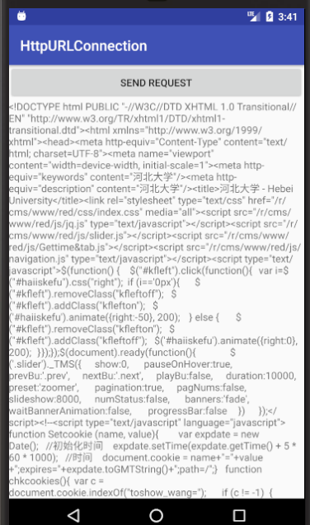
使用Http协议访问网络：HttpURLConnection
发送一个请求到服务器
服务器把网站的HTML代码发给客户端
客户端将代码解析出来，显示页面
保存代码到本机文件，打开查看
把文件内容复制到计算机，使用IE打开

Slide 4
9.2 数据解析
Android应用程序中有多种的数据格式。不同格式的数据展现，需要对不同的数据格式进行解析。
两种主要数据解析的方法：
  JSON格式解析
  SAX方式解析XML格式
  （XML 还有Pull、DOM两种解析方式）

Slide 5
9.2.1 JSON格式解析
JSON (JavaScript Object Notation)
JavaScript 对象表示法
存储和交换文本信息的语法
类似XML，比 XML 更小、更快，更易解析。
理想的数据交换语言，易于人阅读和编写，也易于机器解析和生成。
XML适合标记文档，JSON适合网络数据传输。

Slide 6
JSONObject：
对象(Object)
以“{”开始, 以“}”结束。
对象中的每一个item都是一个键值对，表现为“key:value”的形式, 键值对之间使用逗号分隔。
{
"name"："coolxing"，
"age"：24，
"male"：true，
"address"：{
"street":"huiLongGuan"，
"city":"beijing"，
"country":"china"
}
}

Slide 7
JSONArray:
数组(Array)
以"["开始, 以"]"结束
数组中的每一个元素可以是String,Number, Boolean, null, Object对象甚至是Array数组
数组间的元素使用逗号分隔
[
"coolxing", 24，
{
"street":"huiLongGuan"，
"city":"beijing"，
"country":"china"
}
]

Slide 8
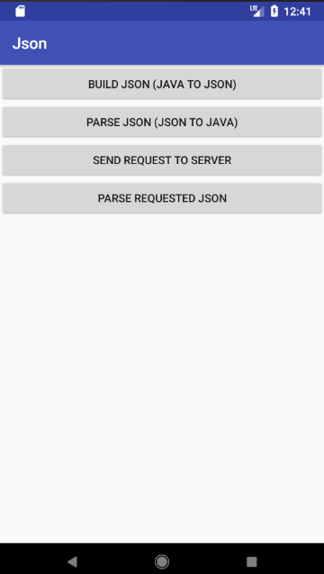
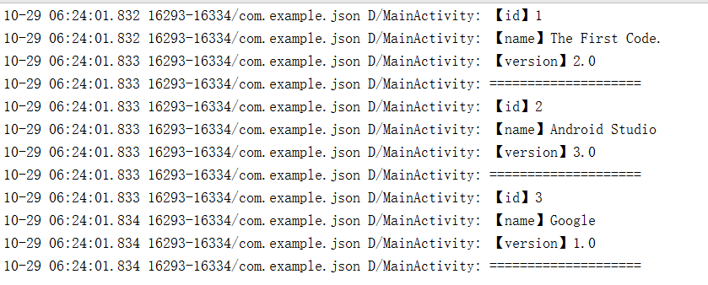
从服务器读取json文件，使用Logcat观察输出
1 运行本机Apache服务器
2 在服务器放置json文件
3 使用客户端发出请求

Slide 9
9.2.2 SAX方式解析
常见的解析xml的方式有以下三种：SAX、Pull、Dom解析方式。
SAX：Simple API for XML

Slide 10
使用SAX方式读取XML文件步骤
（1）创建SAXParserFactory对象；
（2）根据SAXParserFactory.newSAXParser()方法返回一个SAXParser解析器；
（3）根据SAXParser解析器获取事件源对象XMLReader；
（4）实例化一个DefaultHandler对象；（DefaultHandler回调方法 P186）
（5）连接事件源对象XMLReader到事件处理类DefaultHandler中；
（6）调用XMLReader的parse方法从输入源中获取到的xml数据；
（7）通过DefaultHandler返回数据集合。

Slide 11
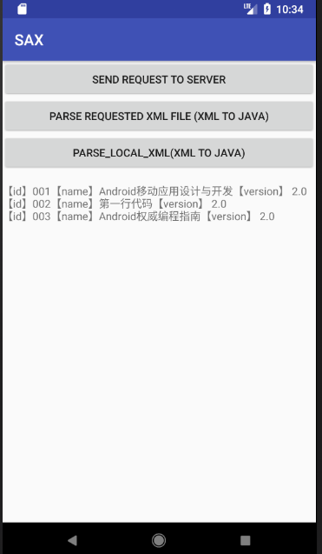
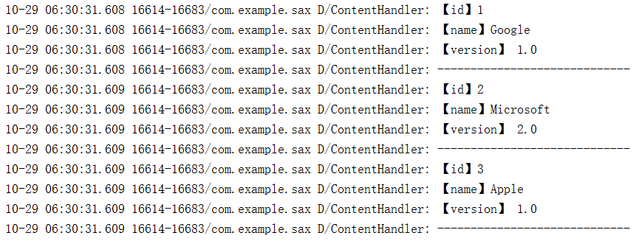
从服务器读取XML文件，使用Logcat观察输出
1 运行本机Apache服务器
2 在服务器放置XML文件
3 使用客户端发出请求
4 解析收到的文件
5 读取本地XML文件，并解析

Slide 12
9.3 获取网络状态
手机网络类型：
无网络（网络没有开启，信号不好等原因）；
WIFI上网；
CMWAP（中国移动代理）；
CMNET上网；
2G/3G/4G(LTE)。
使用ConnectivityManager类来确定是否存在网络连接，还可以获得网络变化的情况。
通过NetworkInfo来获取网络设备信息。

Slide 13
9.3 获取网络状态
ConnectivityManager nw =
(ConnectivityManager)this.getSystemService(Context.CONNECTIVITY_SERVICE);
NetworkInfo netinfo = nw.getActiveNetworkInfo();
State mobile = nw.getNetworkInfo(ConnectivityManager.TYPE_MOBILE).getState();//获取3G网络连接状态
State wifi = nw.getNetworkInfo(ConnectivityManager.TYPE_WIFI).getState();//获取Wifi网络连接状态
netinfo.isAvailable();//网络是否可用
netinfo.getDetailedState();//网络详细状态
netinfo.isConnected();//网络是否连接
网络权限：<uses-permission android:name="android.permission.ACCESS_NETWORK_STATE"/>

Slide 14
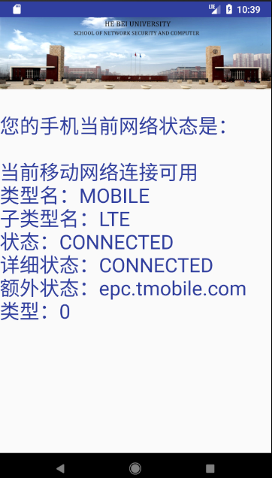
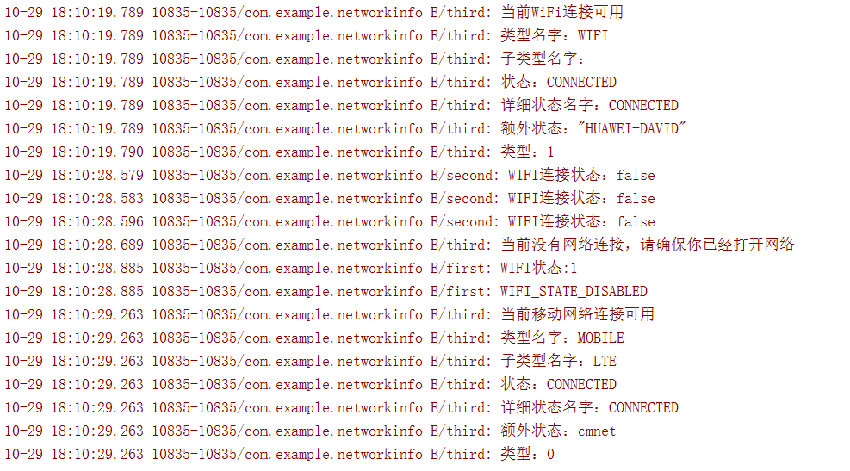
案例NetworInfo：接收系统广播，获取网络状态（使用手机调试）

Slide 15
9.4 JavaScript与Java交互
WebView
WebView是一个基于webkit引擎、展现web页面的控件。
显示和渲染Web页面
直接使用html文件作布局
可与JavaScript交互调用

Slide 16
9.4.1 WebView
只需在Activity活动布局中加入webview元素
<WebView
xmlns:android="http://schemas.android.com/apk/res/android"
android:id="@+id/webview"
android:layout_width="fill_parent"
android:layout_height="fill_parent" />
如果访问的页面中有Javascript，则webview必须设置支持Javascript。
WebSettings webSetting = webview.getSettings();
webSetting.setJavaScriptEnabled(true);

Slide 17
WebView 加载页面
1 webView.loadUrl( );
加载整个页面。类似于浏览器打开，渲染整个页面。包括排版布局。
2 webView.loadData();
加载局部页面。不能包含'#', '%', '\', '?'四中特殊字符，内嵌css等制造了些许麻烦。
3 WebView.loadDataWithBaseURL()；
加载局部页面。
loadDataWithBaseURL()比loadData()多两个参数，
可以指定HTML代码片段中相关资源的相对根路径，也可以指定历史Url。
两个方法的其余三个参数相同。

Slide 18

【实例】WebView显示网页(与intent打开网页机制不同)
目标：
获取标题、加载开始提示、加载结束提示、加载进度提示的内容
步骤1：添加访问网络权限
AndroidManifest.xml
<uses-permission android:name="android.permission.INTERNET"/>
步骤2：主布局
activity_main.xml
步骤3：根据需要实现的功能从而使用相应的子类及其方法
MainActivity.java

Slide 19
9.4.2 在WebView中使用JavaScript
客户端页面设计较复杂时，可把WebView直接嵌入Web页面，WebView对Javascript具有很好的支持。
Android与JavaScript沟通的桥梁是WebView
Android与JS通过WebView互相调用方法，实际上是：Android去调用JS的代码，JS去调用Android的代码

Slide 20
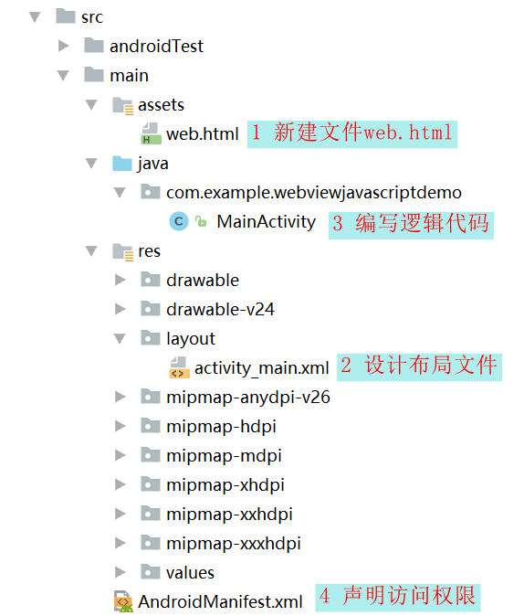
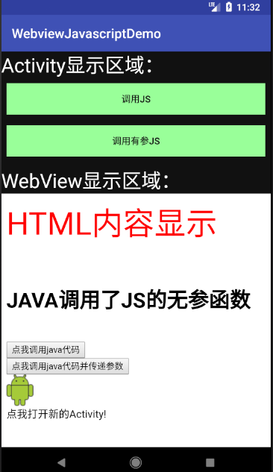
【实例】使用webview完成java与JavaScript互相调用

Slide 21

End！

